Slide 1

더존 i-CUBE 추가 업무 개발 서비스
2015.06
㈜피엔제이컨설팅

Slide 2
목차
서비스 개요
서비스 모델
적용 사례

Slide 3





서비스 개요
더존 i-CUBE ERP 사용 고객에게는 다양한 업무 변경 요구 사항이 있습니다. 패키지 형태로 제공되는 더존 i-CUBE ERP 에서 요구사항 반영을 위해서는 많은 어려움이 존재합니다.
더존 i-CUBE 추가 업무 개발 서비스는 이러한 문제점을 해결하기 위해 제공되는 솔루션 구축 서비스입니다.
고객의 다양한 업무 요구사항을 데이터 연동을 통해 담당자 및 관리자의 업무에 맞는 기능과 경영진을 위한 각종 통계 화면을 누구나 접근하기 쉬운 웹 환경으로 구성하여 제공합니다.
더존 i-CUBE ERP 모듈별 데이터
구매 담당
경영진
자재 담당
각 종 입력 데이터
i-Cube
추가업무솔루션
인터넷
관리자/담당자
인사 담당
회계 담당
모든사용자

Slide 4



서비스 모델
더존 i-CUBE ERP 을 통해 입력된 인사/회계/구매/자재 등 각종 정보를 이용하여 고객 업무에 맞는 환경을 구성하여 효율 및 생산성을 높일 수 있는 업무 환경을 제공합니다.
대시보드
경영진을 위한
ERP 현황 정보
추가 업무 솔루션 현황
업무 담당자를 위한
관련 업무 현황
인사정보
회계정보
구매/자재 정보
데이터 분석
효과적 정보 접근
접근 권한별 목록
내 작업 목록
직관적인 검색
추가업무 솔루션
Dashboard
Mobile
멀티 디바이스
Search
사내 근무자를 위한 PC 최적화 환경
외부 근무자를 위한 모바일 업무 환경

Slide 5
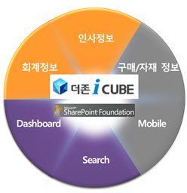
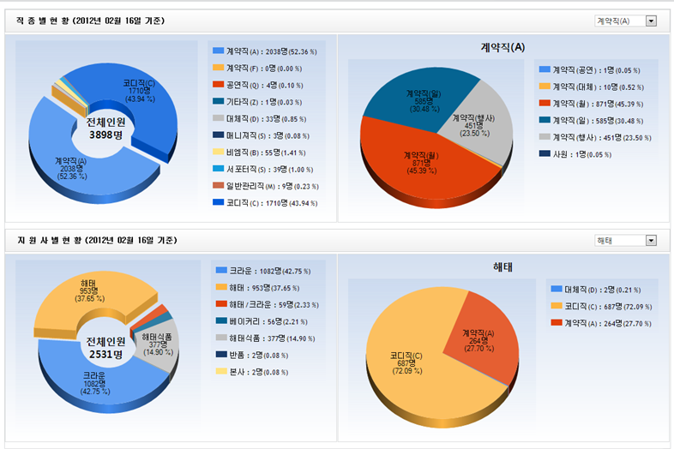
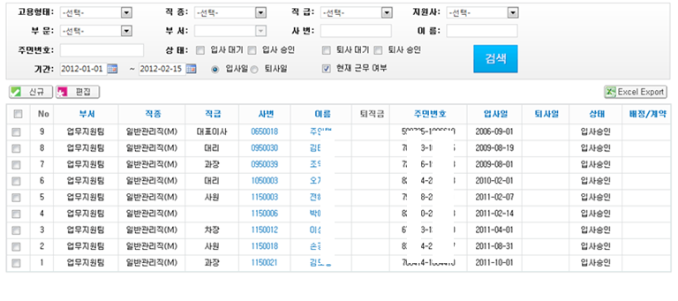
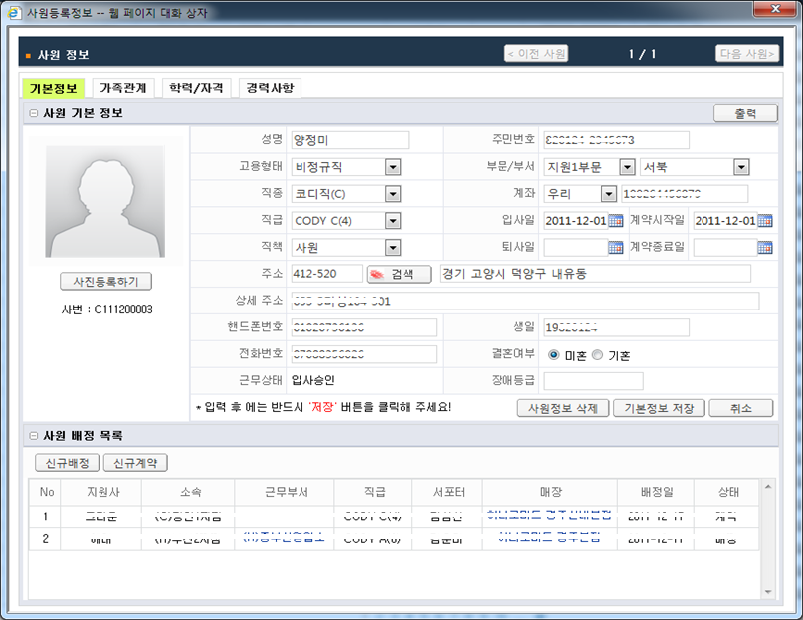
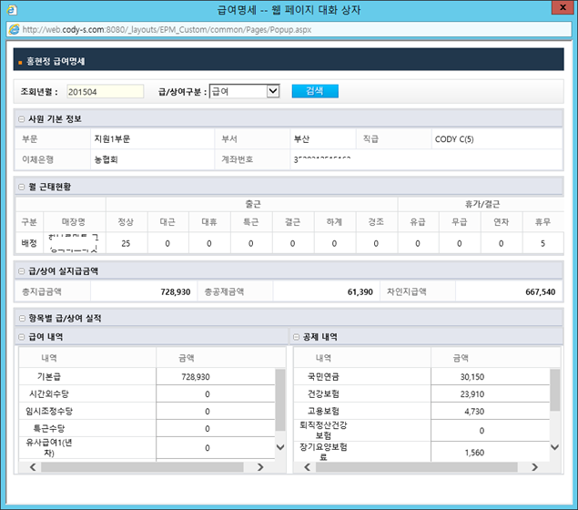
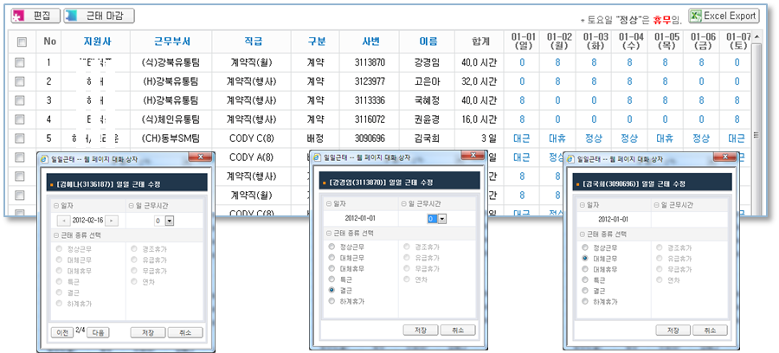
적용 사례 (인력 파견 업체 인사업무 개선)
인사/회계정보를 이용한 신인사 시스템
  체계적인 인사 관리를 위한 상세정보 추가 관리
  대시보드를 통한 파견 인력에 대한 다양한 현황 정보 제공
  현장의 인사/근태 업무와 본사업무 통합처리
  기타 다양한 인사 관리 업무 편의 기능 구현
인사 정보 통계
인사 정보 조회
인사 정보 세부 사항
개인별 급여명세 조회
근태 관리

Slide 6
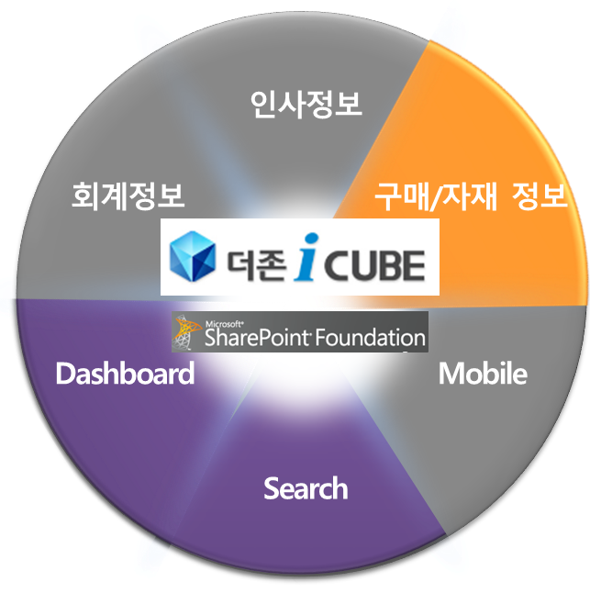
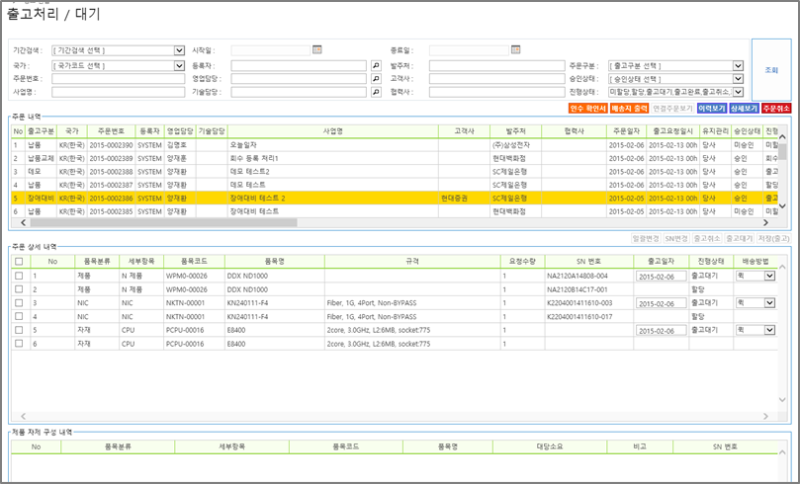
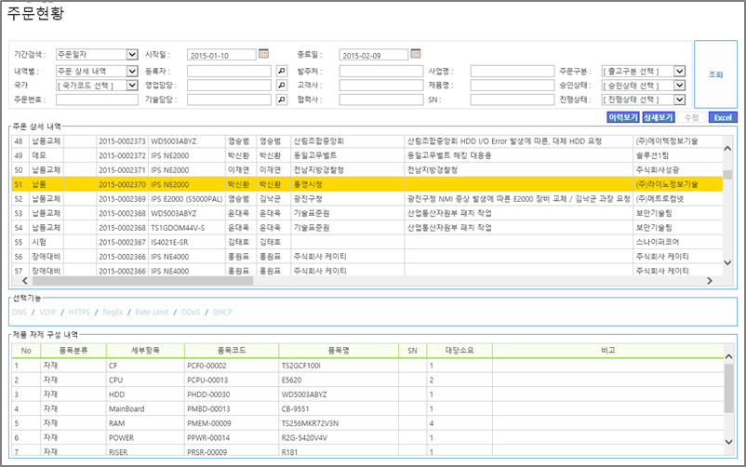
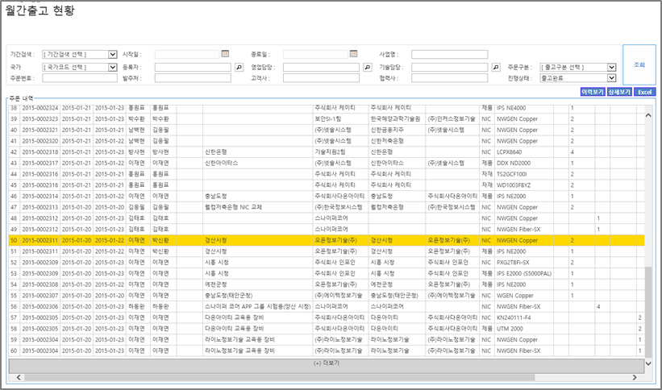
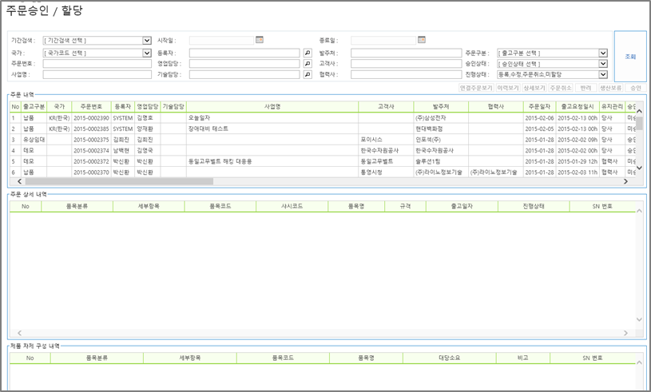
적용 사례 (IT 보안 장비 주문/생산 관리 개선)
구매/자재정보 기능 개선
  생산에 필요한 자재 현황 및 입/출고 내역을 관련 부서에서 확인 가능
  주문/생산 현황을 한번에 확인 가능
  추가적인 현황 파악 및 생산 비용 등의 분석을 위한 통계 기능 구현
  기타 관리 편의 기능 구현
입/출고 관리
주문 현황
입/출고 현황
생산 현황

Slide 7
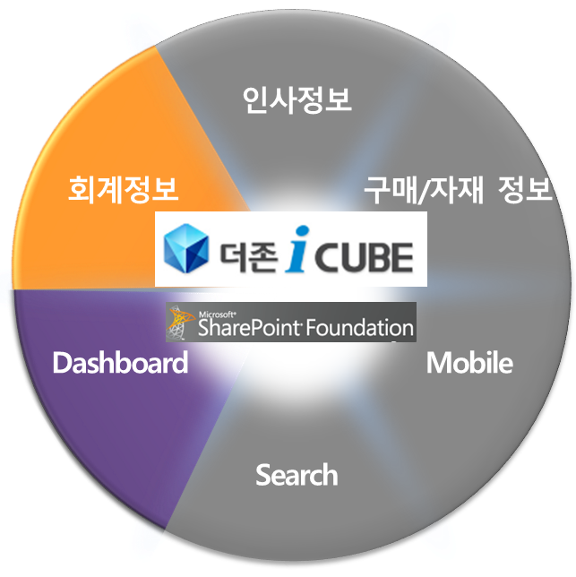
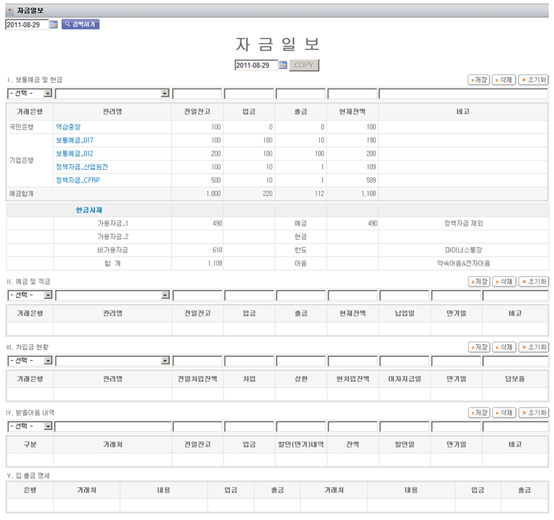
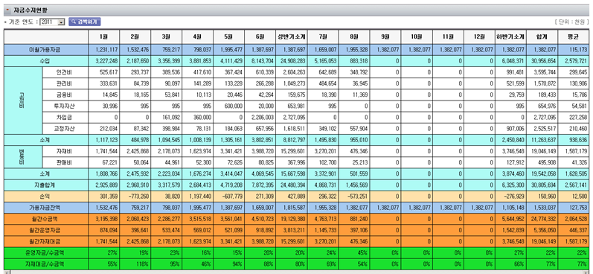
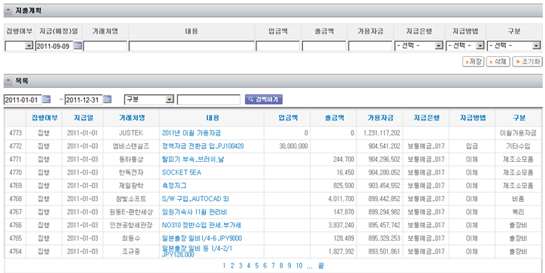
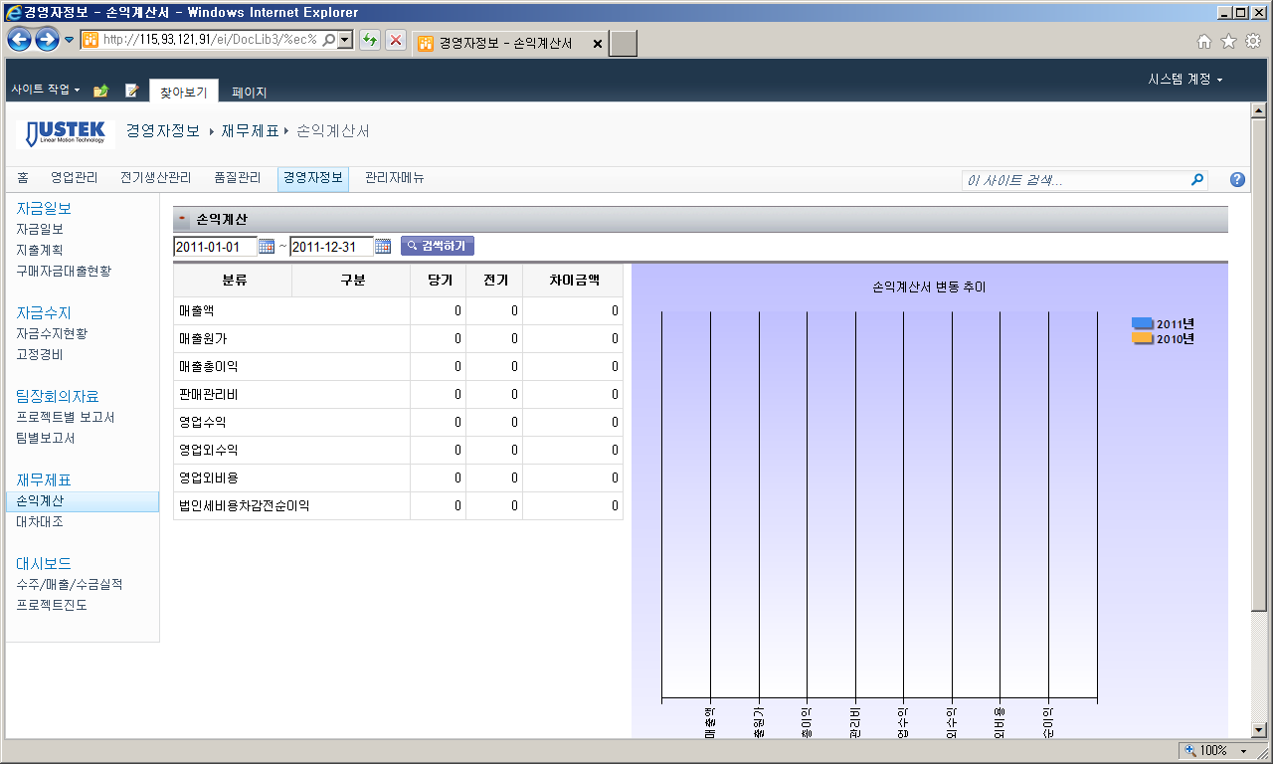
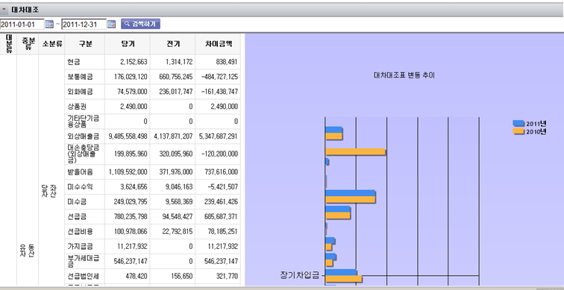
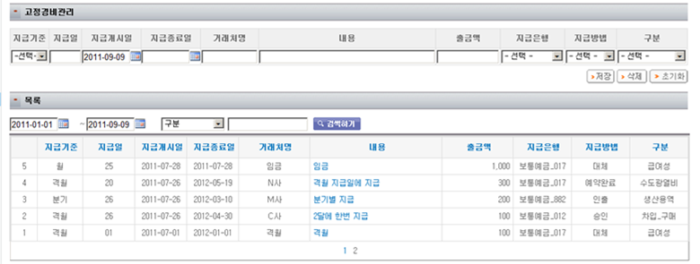
적용 사례 (주문제조업체 경영정보)
회계정보를 이용한 담당자를 위한 편의 기능 적용
  더존 i-CUBE ERP 사용자가 아닌 일반 사용자도 이용 가능한 기능
  (부서별 예산 관리 적용 가능)
  경영진을 위한 다양한 회계 정보 통계 화면 제공
  기타 업무 관리 편의 기능 구현
자금일보
자금수지현황
지출계획
손익계산
대차대조
고정경비관리

Slide 8
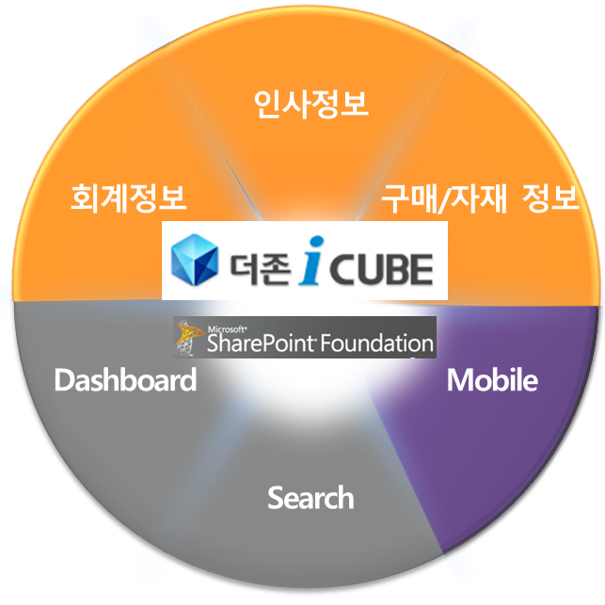
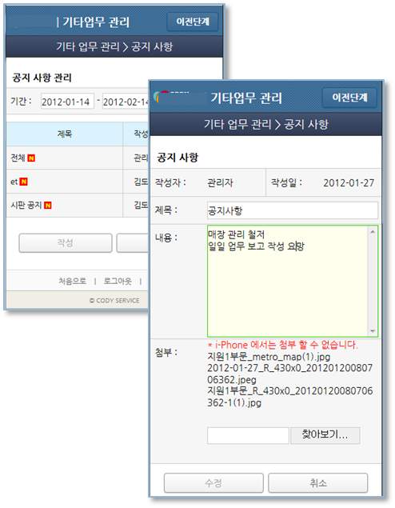
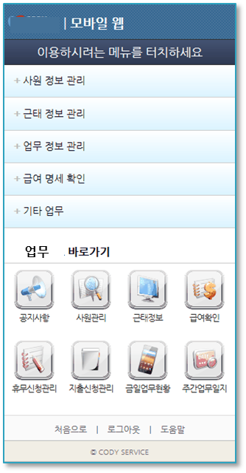
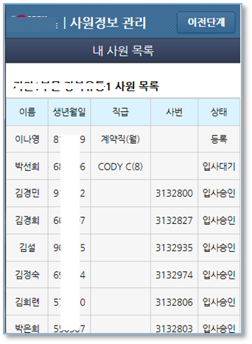
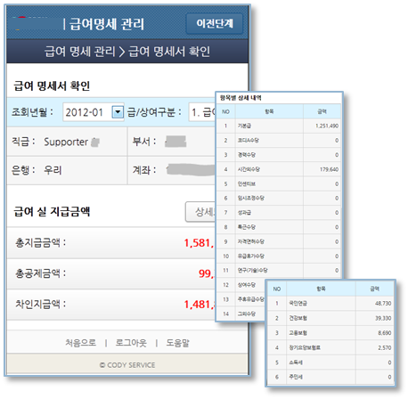
적용 사례 (인력 파견 업체 현장 업무 개선)
외부 현장 근무자를 위한 모바일 업무 환경
  모바일 웹 환경으로 구현하여 기종에 관계 없이 이용 가능
  외근 사용자를 위한 다양한 업무 기능 제공을 통한 업무 간소화
  상시 업무 처리가 가능함으로 업무 생산성 향상

Slide 9

End of Document
THANK YOU
더존 i-CUBE 추가 업무
솔루션 개발 서비스
주식회사 피엔제이컨설팅
영업문의 / 대표이사 박재희
070.8656.2570 / 016.209.9116 / jhpark@pnjco.co.kr
기술문의 / 솔루션사업본부 팀장 이용현
070.8656.2571 / 017.764.3558 / yhlee@pnjco.co.kr

